Slide 1
Chytrá meteostanice
Radim Svoboda, Jakub Vitvera

Slide 2
Hlavní myšlenka
Zařízení je určeno pro domácí použití a klade důraz na přehlednost a úsporu energie.
Cílem projektu je vytvořit chytrou meteostanici, která kombinuje:
aktuální počasí a předpověď
odjezdy MHD z vybrané zastávky

Slide 3
Komponenty
ESP32
LCD displej na zobrazení výsledku
DHT senzor na měření teploty a vlhkosti
Pohybové čidlo
3× LED dioda
Tlačítka pro přepínání režimů

Slide 4
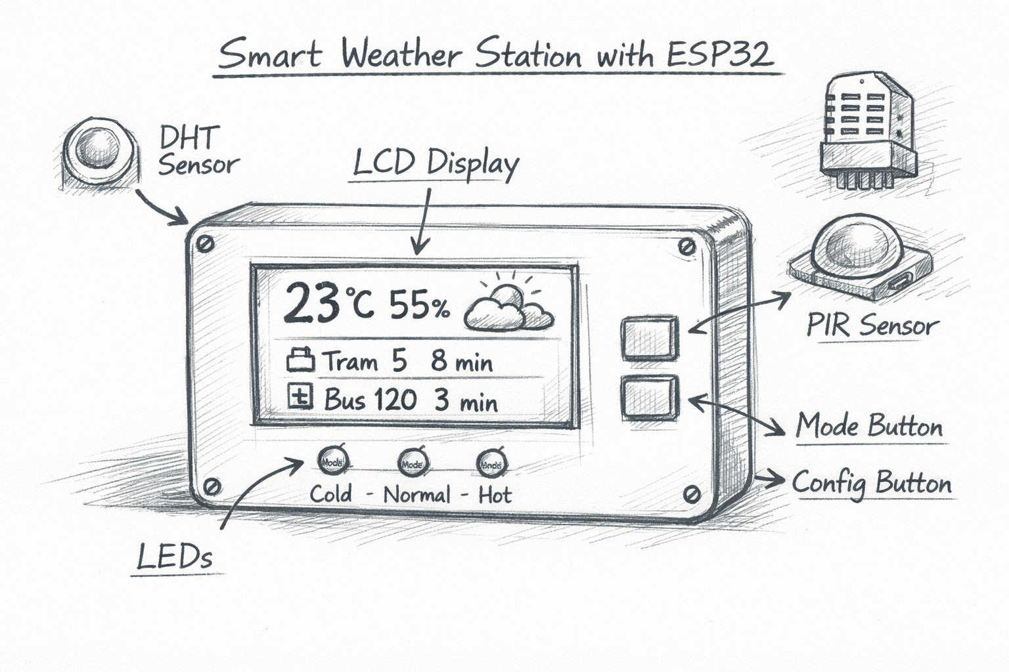
Visuální stránka
Zařízení bude mít jednoduchý minimalistický vzhled.
Displej zobrazuje počasí a MHD informace.
LED diody indikují teplotní rozsah.

Slide 5
Představa o funkčnosti
ESP32 se připojuje k Wi-Fi a funguje jako webserver.
Uživatel přes web nastaví zastávku MHD, jednotky teploty a interval přepínání.
Data o počasí a MHD jsou získávána přes API a zobrazena na displeji.
Pohybový senzor vypíná podsvícení při neaktivitě.

